Slide 1
Język RUST
Andrzej Tomski

Slide 2


Slide 3
O mnie
Od matematyki poprzez analizę danych do projektów systemów i szkoleń – portfolio to mniej więcej kilkadziesiąt zrealizowanych projektów, w których były jakieś dane w różnych celach (modelowanie matematyczne, fizyka, genetyka eksperymentalna, medycyna, sklepy internetowe, finanse, badania społeczne…). Nie tylko w RUST – można ze mną porozmawiać o tych branżach

Slide 4
Ten kurs
Ma swój plan, ale zachęcam do aktywnego udziału poprzez uzgodnienie wspólnych pomysłów.

Slide 5
Kurs adresowany m. in. do kandydatów na
RUST developers,
Software engineers,
Programistów,
Projektantów systemów,
Użytkowników

Slide 6
Wymagania wstępne
Podstawy matematyki i informatyki, w tym programowania,
Przyzwoita znajomość C++ i paradygmatów programowania,
Język.

Slide 7
Cele
Znajomośc teorii podstaw języka RUST,
Znajomość miejsca RUST we współczesnym świecie IT,
Praktyczna nauka programowania (Cargo).

Slide 8
Szkic planu
Czy warto się uczyć RUST?
Struktura projektu RUST
Podstawowa składnia
Zadania koderskie

Slide 9


Slide 10
Plan Czym jest RUST? Składnia Algorytmika Zastosowania

Slide 11
RUST czyli Rdza

Slide 12
Rust – kompilowany język programowania ogólnego przeznaczenia rozwijany przez Fundację Mozilla.

Slide 13
Ale język jest młodszy niż większość obecnie używanych…

Slide 14
Zatem dopiero zdobywa swoje miejsce w IT

Slide 15
Czy warto uczyć się języka RUST?

Slide 16
Język zaprojektował Graydon Hoare w 2006 roku, w 2009 projekt został przyjęty pod skrzydła Mozilla Foundation. W 2010 Mozilla upubliczniła informację o języku.
W 2011 roku kompilator języka, znany jako rustc, został z powodzeniem skompilowany przez samego siebie.
Pierwsza numerowana wersja alfa została wydana w 2012 roku. 15 maja 2015 ukazała się wersja 1.0.
8 lutego 2021 pięć firm (Mozilla, AWS, Google, Microsoft i Huawei) ogłosiły utworzenie Fundacji Rust.
6 kwietnia 2021 Google ogłosił wsparcie dla języka Rust w ramach Android Open Source Project jako alternatywę dla języków C/C++.

Slide 17
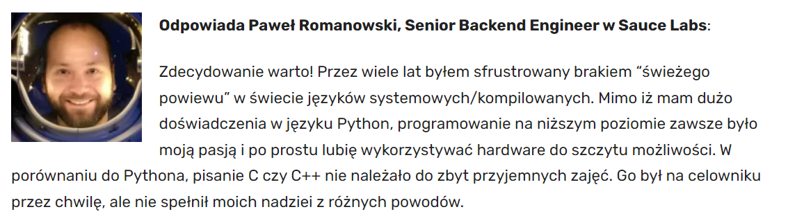

Slide 18
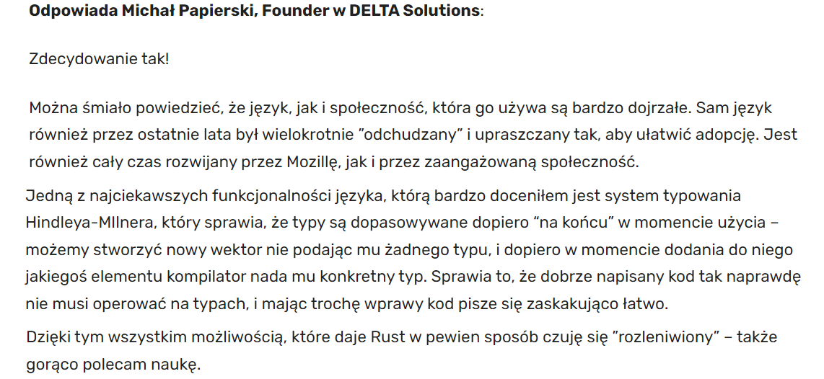

Slide 19
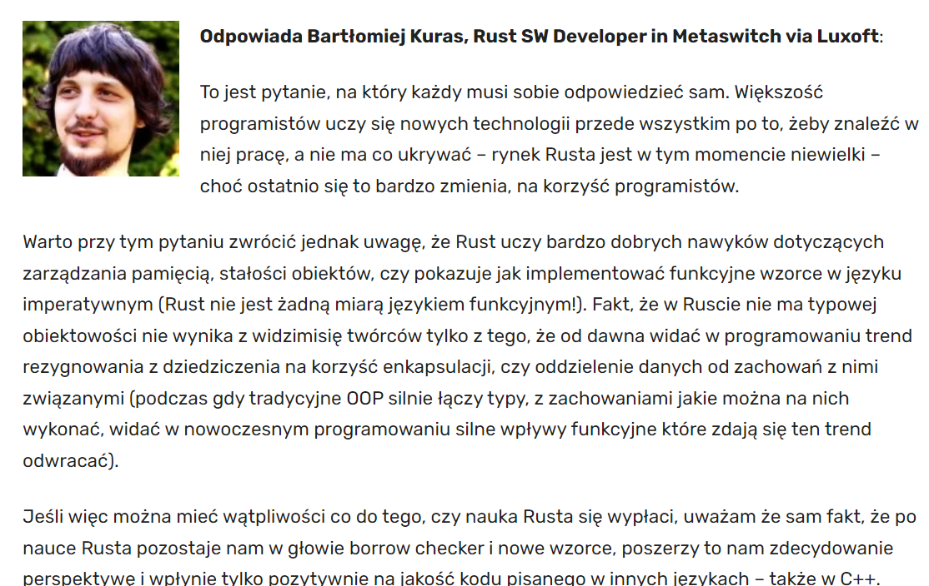

Slide 20
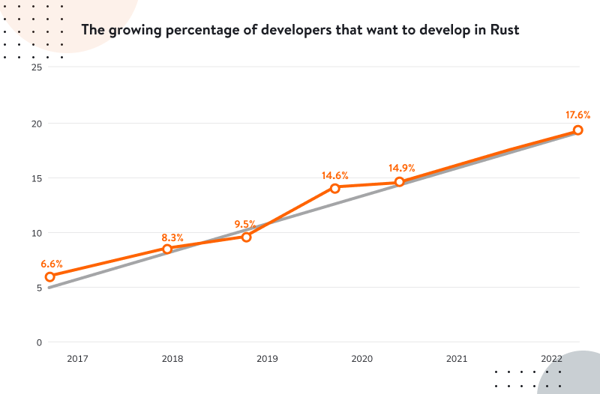

Slide 21
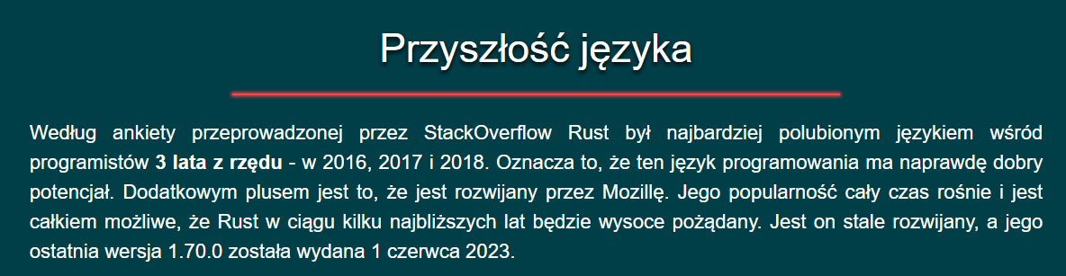

Slide 22
Czy to chwilowy zachwyt czy trwały trend?

Slide 23
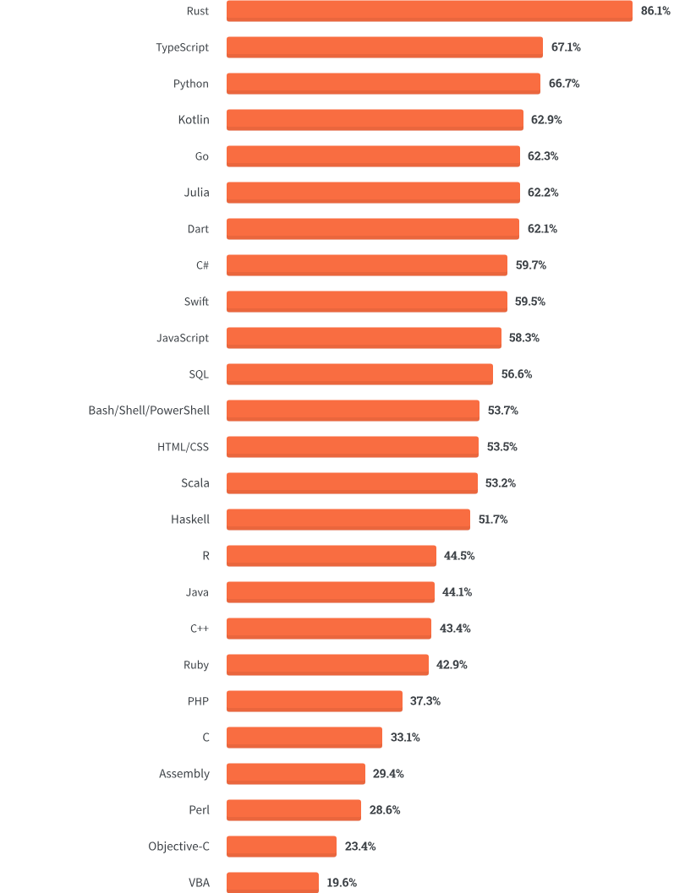
Most loved languages by developers in US 2022
Tiobe.com

Slide 24


Slide 25
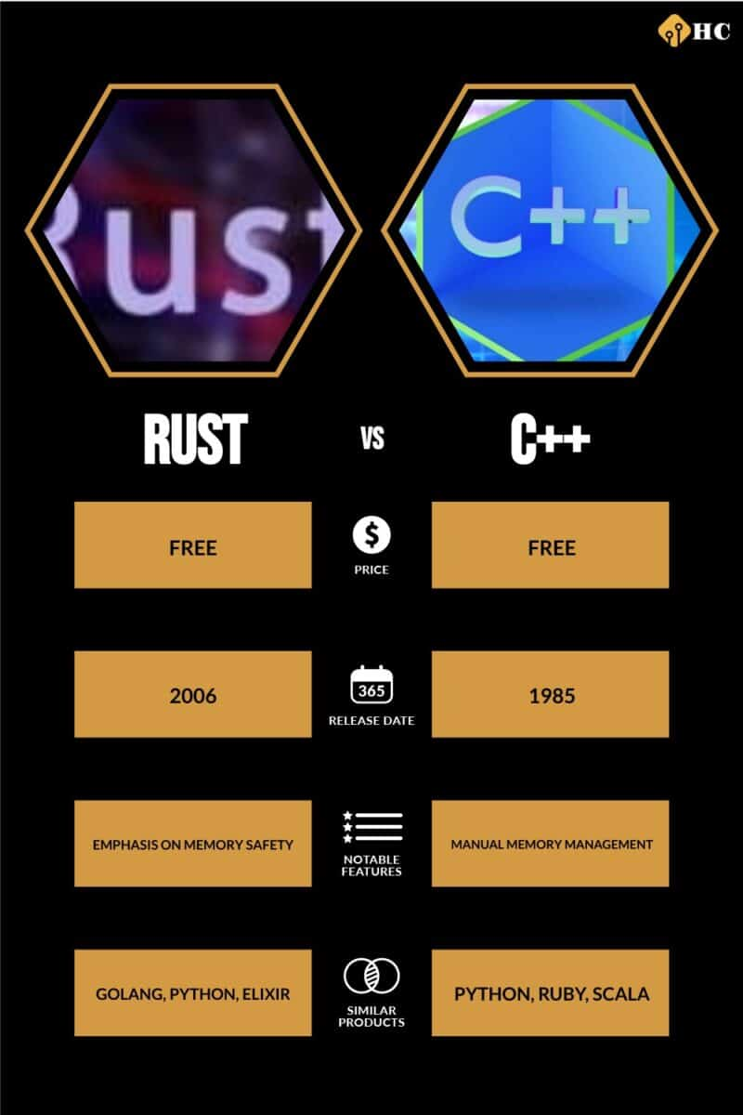

Slide 26
Jak wygląda społeczność RUSTA w porównaniu do społeczności C++?

Slide 27
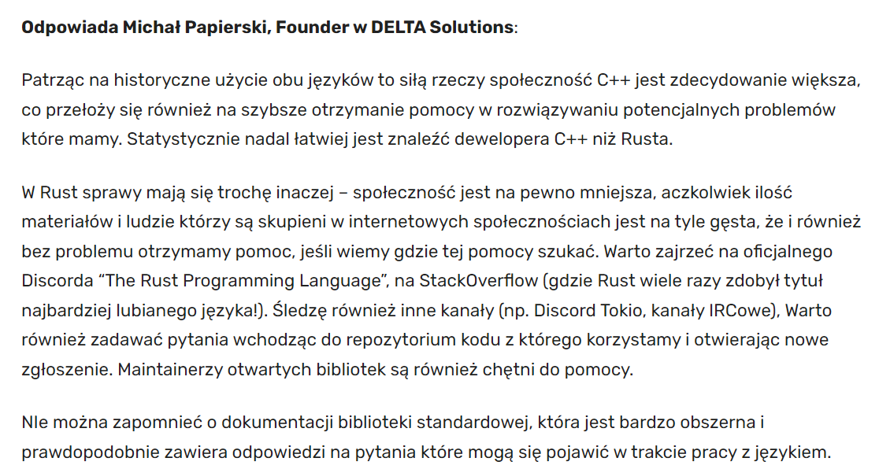

Slide 28


Slide 29
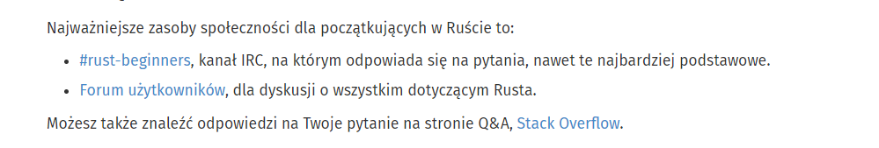

Slide 30
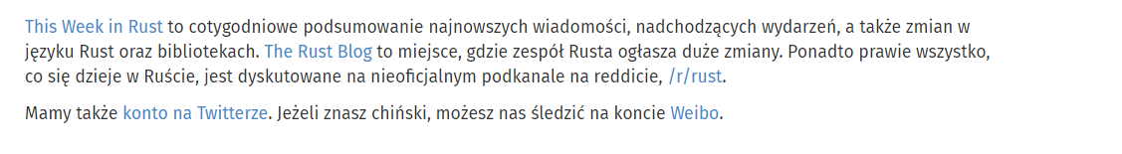

Slide 31
Media?

Slide 32


Slide 33


Slide 34
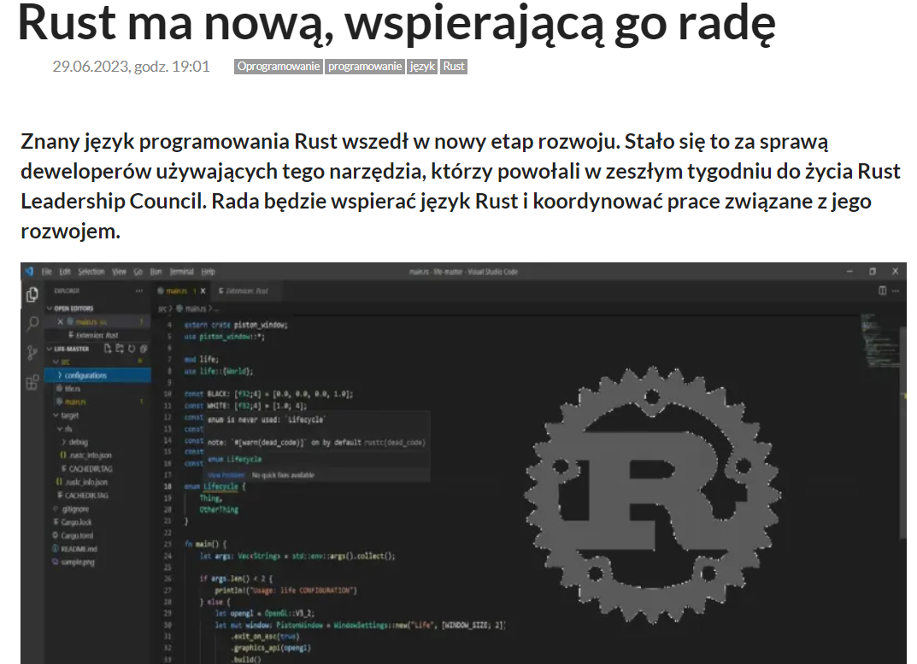

Slide 35


Slide 36
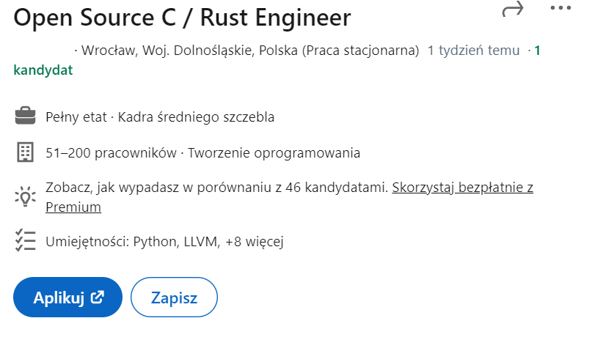

Slide 37


Slide 38
W Polsce?

Slide 39


Slide 40


Slide 41
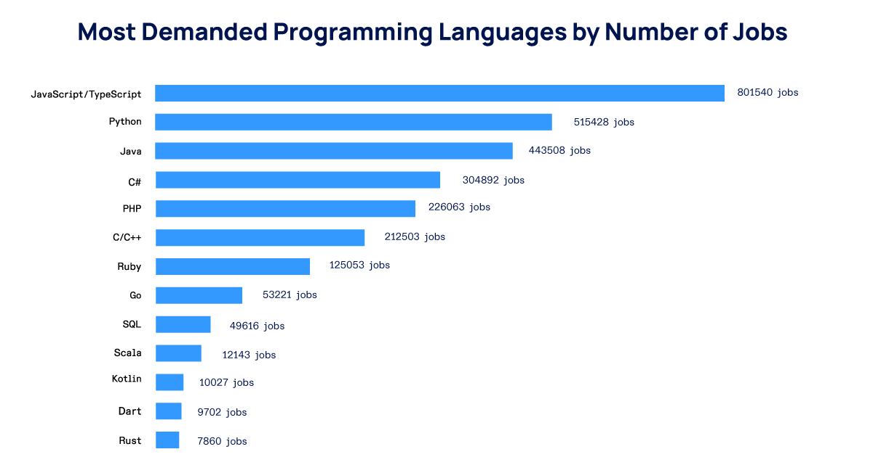

Slide 42
Jak wygląda społeczność RUSTA w porównaniu do społeczności C++?

Slide 43
Których języków używał Pan/Pani w swoich projektach?

Slide 44
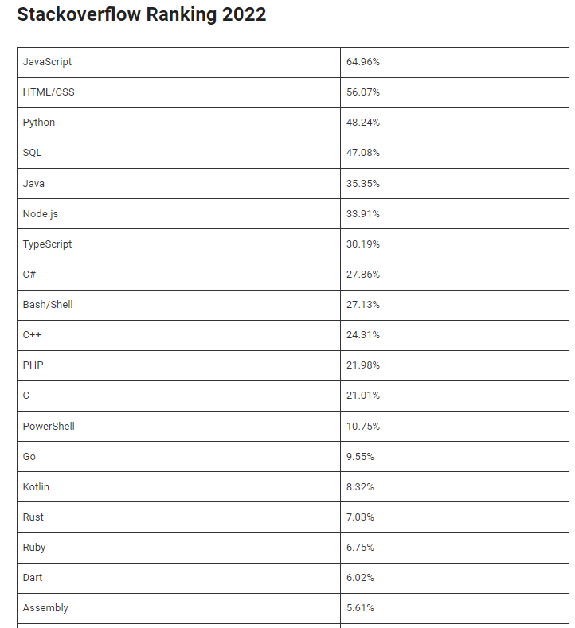

Slide 45
Do czego używał Pan/Pani Rusta w swoich projektach?

Slide 46
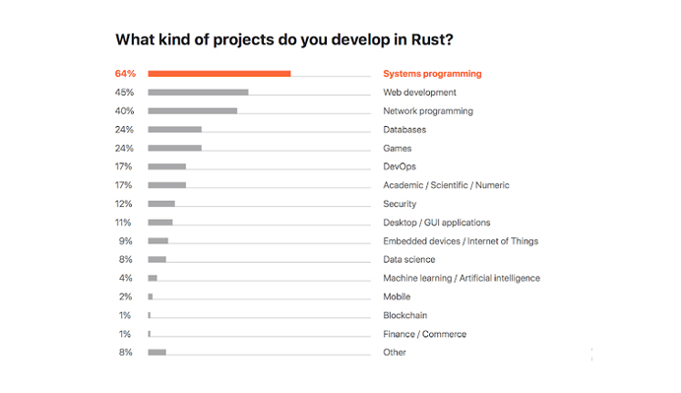

Slide 47
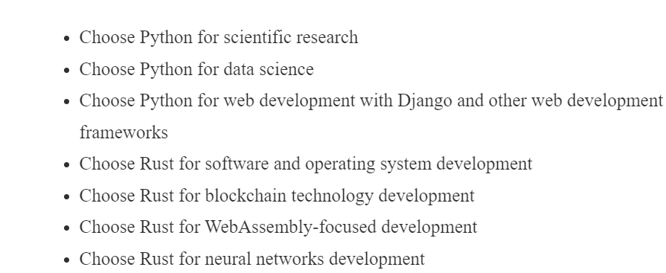

Slide 48
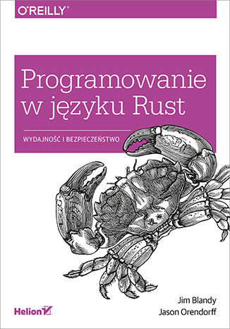

Slide 49
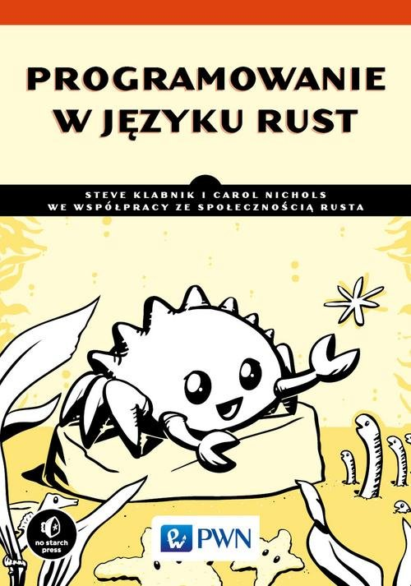

Slide 50
umiejętności
pisanie krótkich/średnich programów
czytanie/rozumienie kodu napisanego przez innych (używanie bibliotek)
poznanie ograniczeń

Slide 51
Wiedza
deklaratywna
imperatywna (proceduralna)

Slide 52
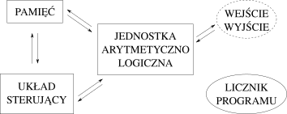
Stored program computer
instrukcje proste
pamięć
układ sterujący
JAL (ALU - arithmetic logic unit)
LP (PC - program counter)
wejście/wyjście

Slide 53
Kompletność Turinga
Program - skończona ilość instrukcji prostych.
1936, Turing - wszystko co można zapisać jako algorytm można zaprogramować z użyciem 6 instrukcji prostych (maszyna Turinga)
nie ma większej różnicy pomiędzy językami programowania

Slide 54
Język programowania
ogólnego / szczególnego zastosowania
interpretowany / kompilowany
wysoko- / nisko-poziomowy

Slide 55
Język programowania
konstrukcje prymitywne (literały)
składnia (syntax)
semantyka (statyczna, pełna)

Slide 56


Slide 57
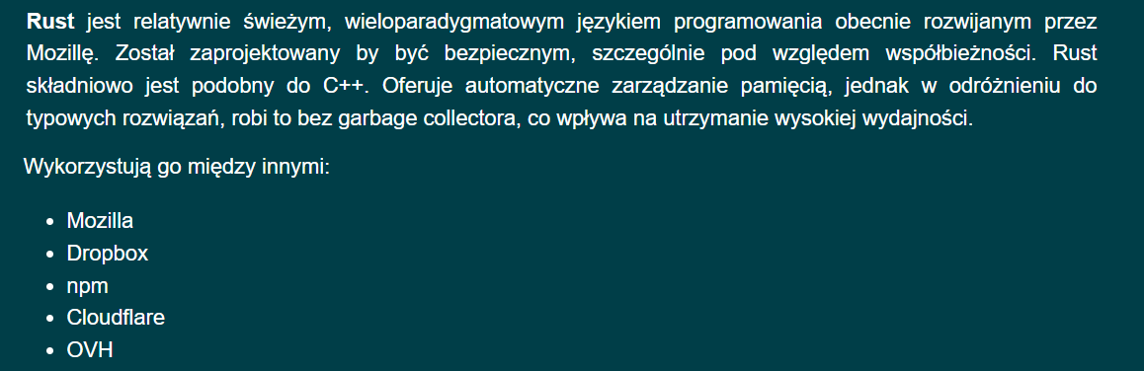

Slide 58
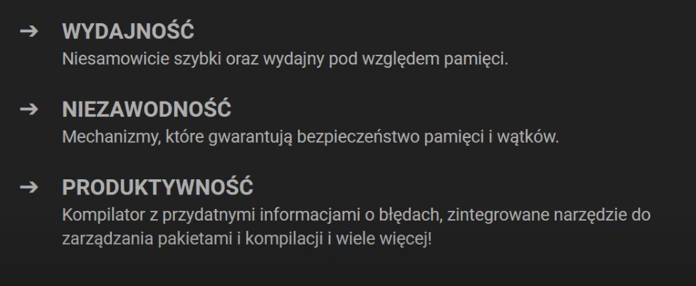

Slide 59
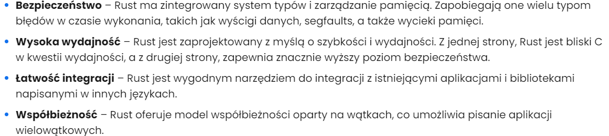

Slide 60
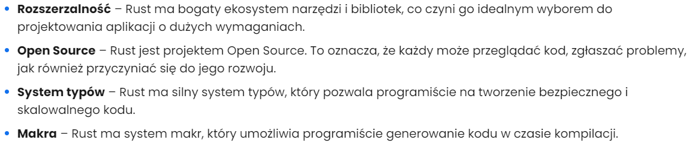

Slide 61
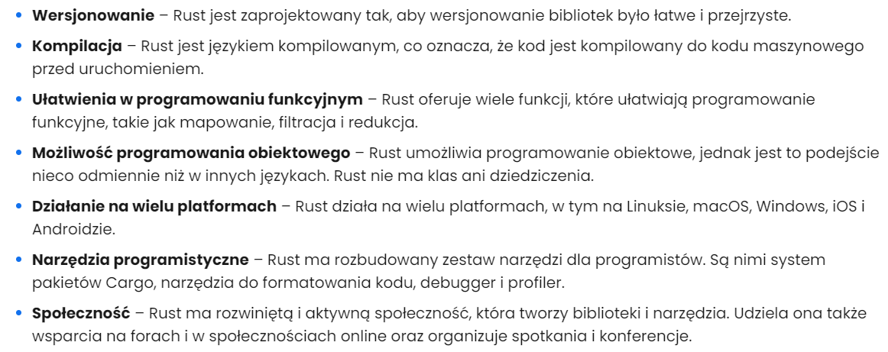

Slide 62
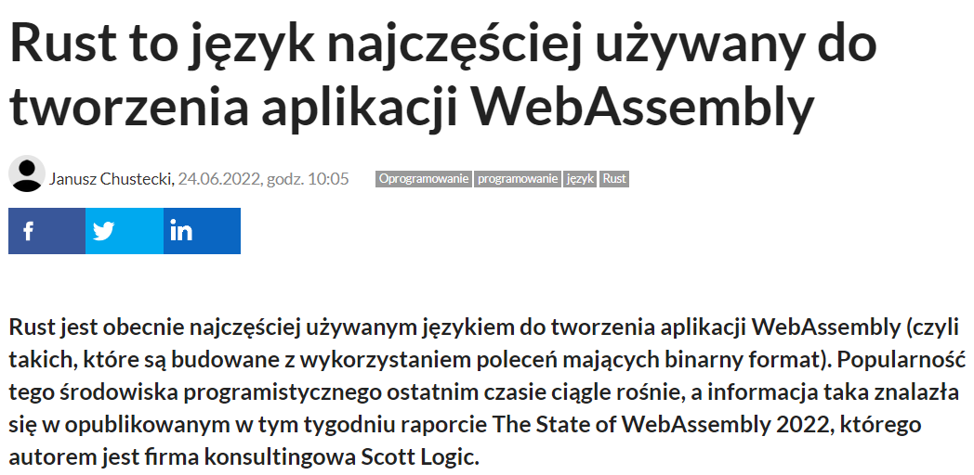

Slide 63
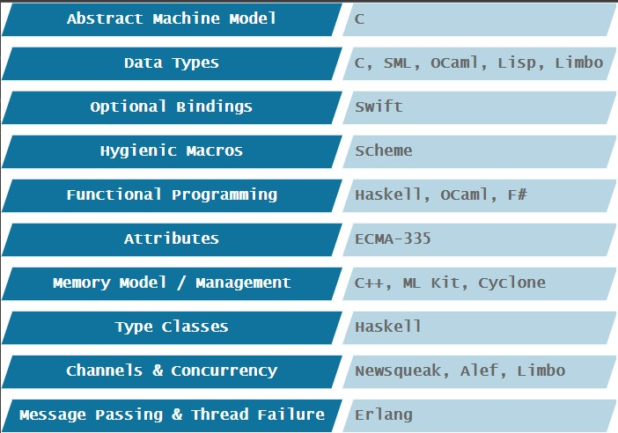

Slide 64
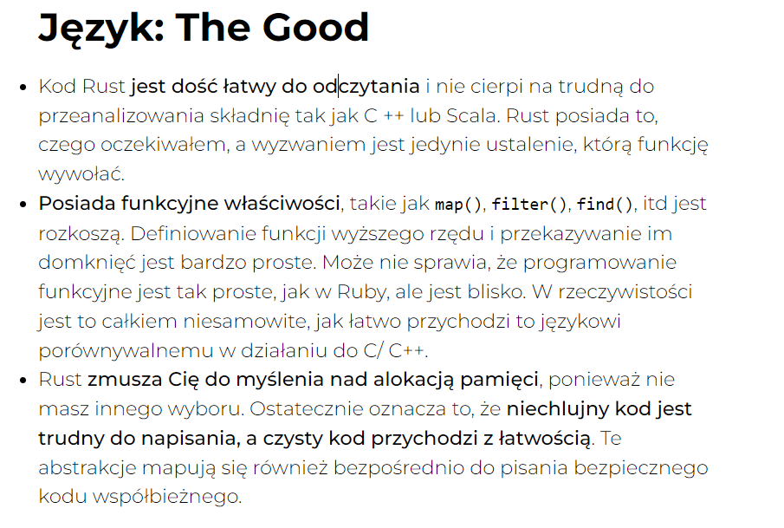

Slide 65
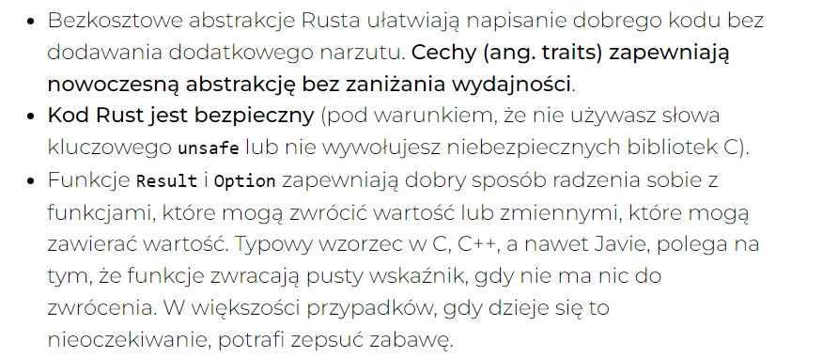

Slide 66
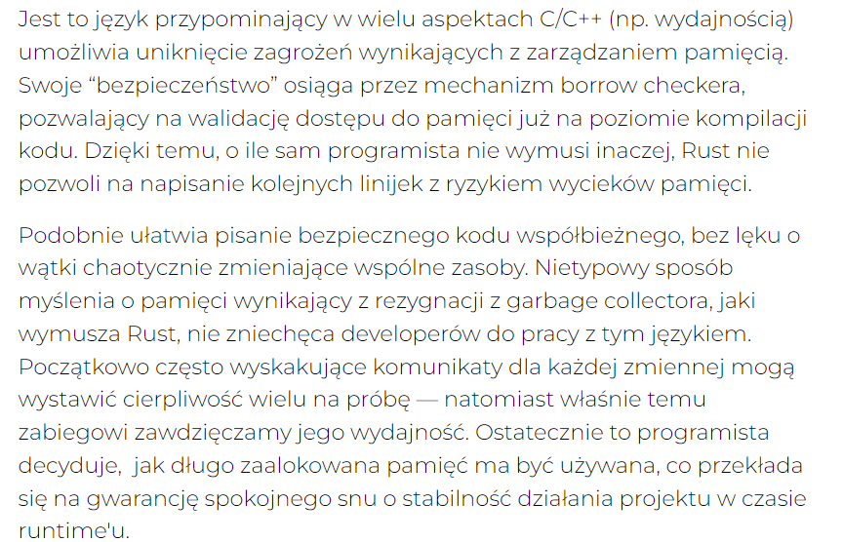

Slide 67
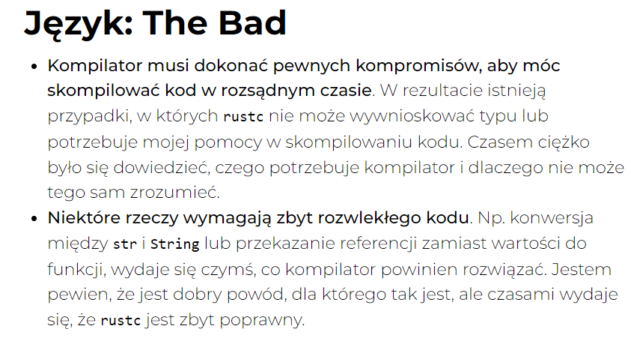

Slide 68
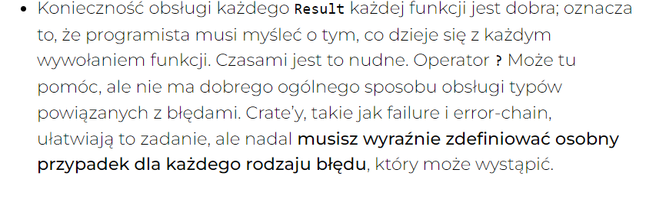

Slide 69
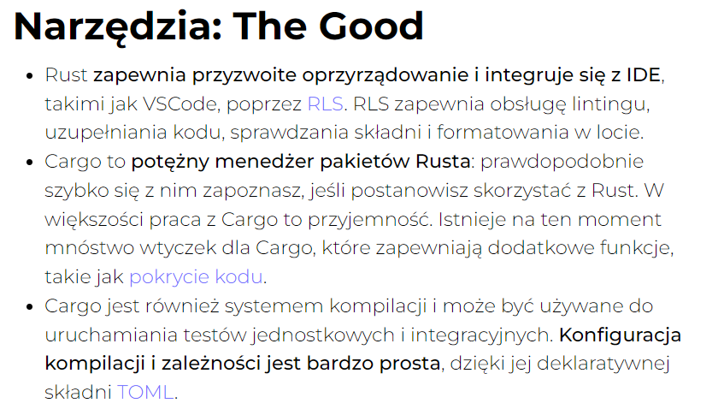

Slide 70
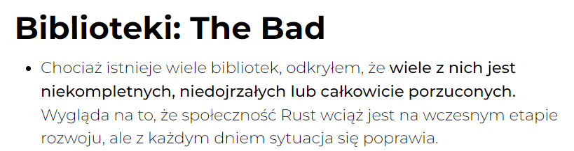

Slide 71


Slide 72
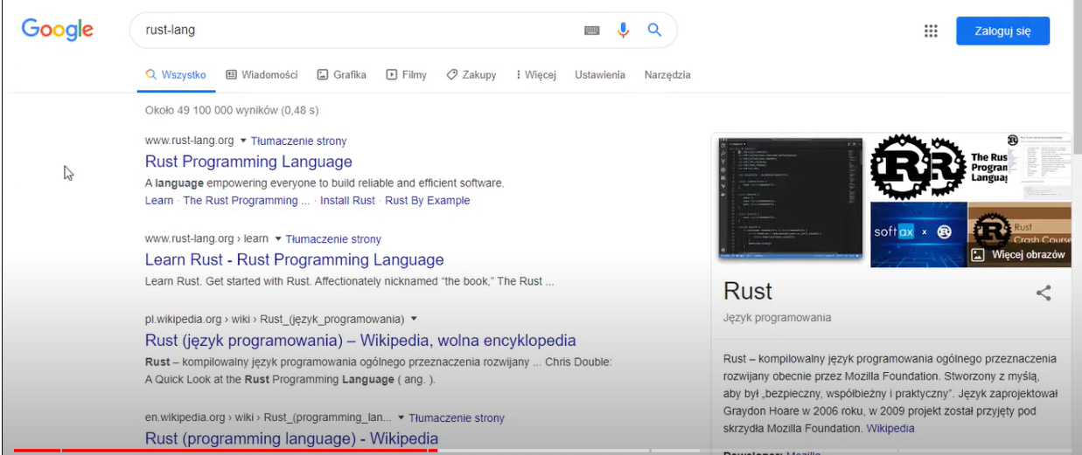

Slide 73
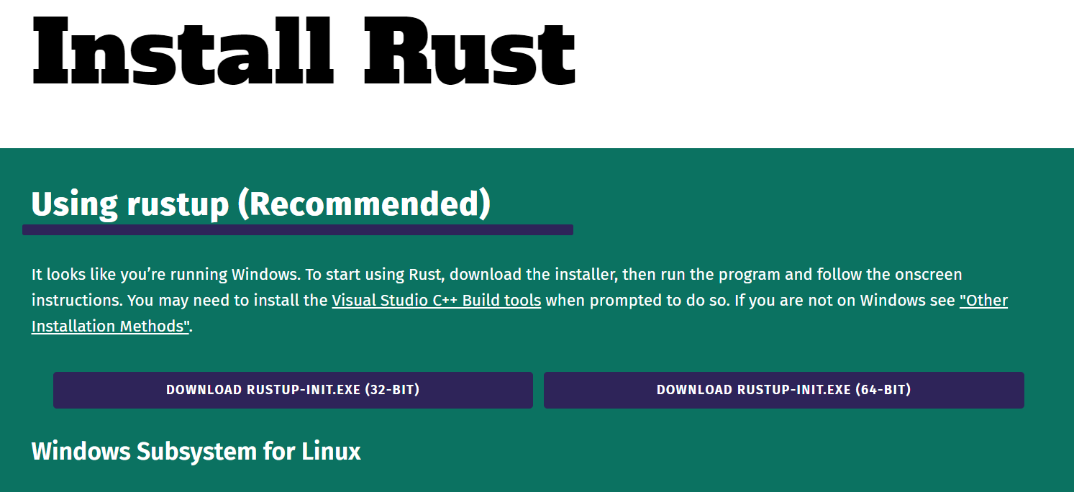

Slide 74
Można go używać stacjonarnie lub online

Slide 75
RUST Playground

Slide 76
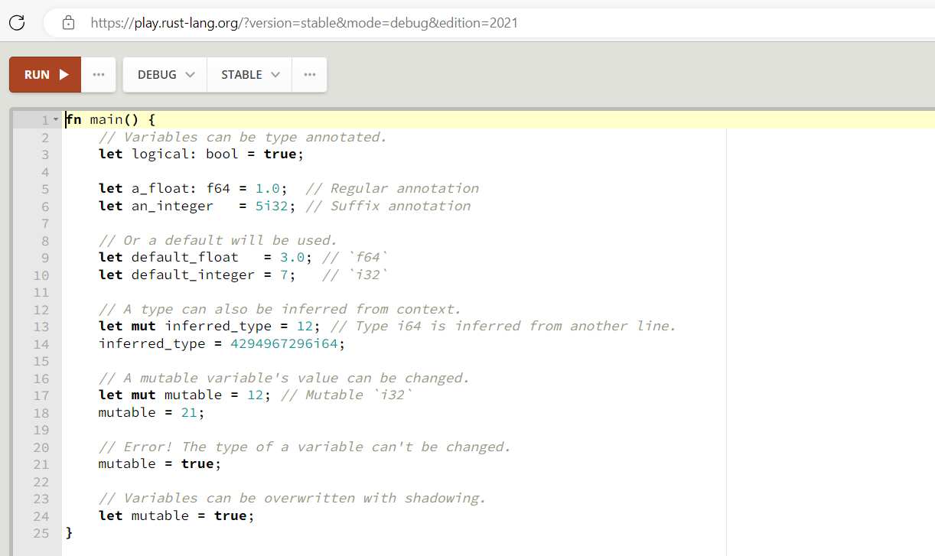

Slide 77
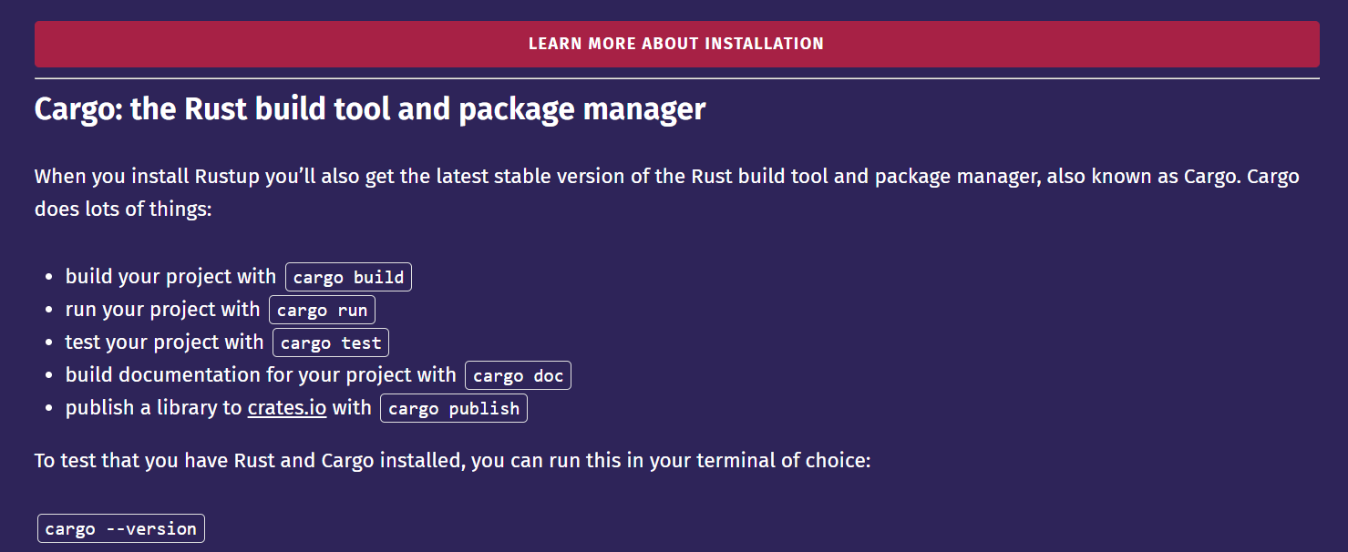
Cargo

Slide 78

Inne

Slide 79
Można go używać stacjonarnie lub online

Slide 80
Quick start

Slide 81
Czy jest?

Slide 82
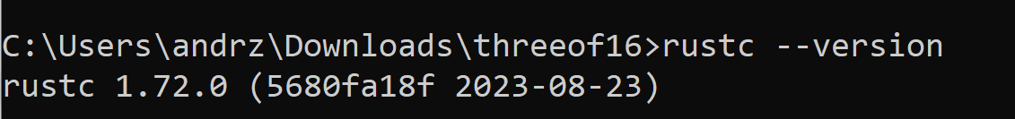

Slide 85
Jak odpalić?

Slide 86
Struktura

Slide 87
Zanim zaczniemy kodować swoje projekty w Ruście, musimy zrozumieć podstawową strukturę folderów projektu Rust - różnicę między Binary Rust Project a Library Rust Project. Projekt binarny w Ruście to taki, który zostanie skompilowany i utworzony zostanie plik wykonywalny. Wszystkie projekty binarne muszą mieć plik main.rs, który będzie punktem wejścia do oprogramowania. Z drugiej strony, projekt biblioteki w Ruście to taki, który nie tworzy pliku wykonywalnego a zamiast tego jest to tylko baza kodu, która ma wprowadzać nowe funkcje i być ponownie wykorzystywana w różnych innych projektach Rust. Może to być coś w rodzaju biblioteki matematycznej lub biblioteka GUI. Projekt biblioteki ma plik lib.rs zamiast pliku main.rs i nie może działać samodzielnie..

Slide 88
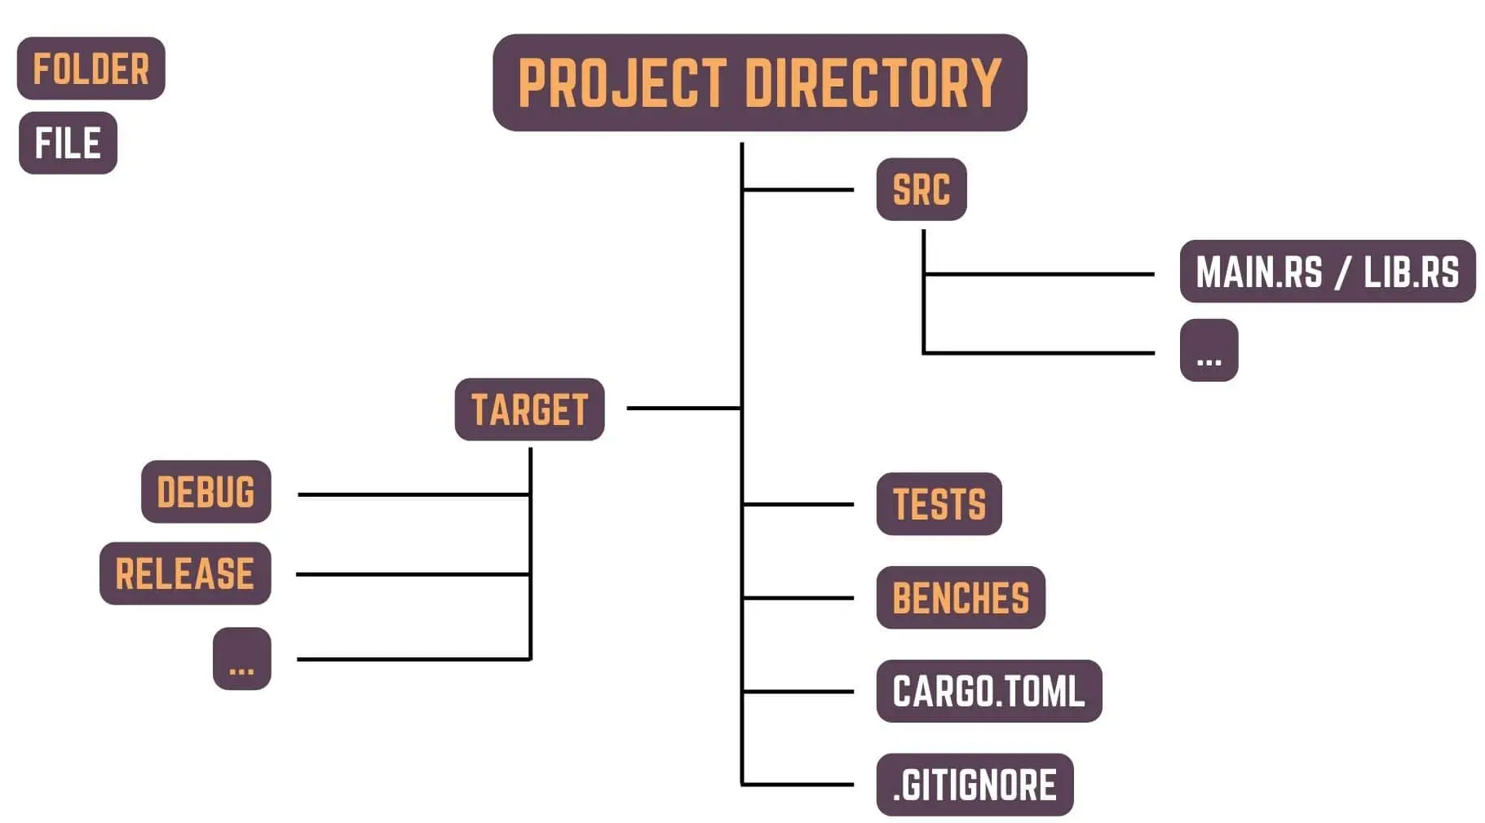

Slide 89
Jeśli chcemy użyć VCS (System Kontroli Wersji), takiego jak git, możemy również utworzyć plik .gitignore wraz z Cargo.toml. Aby wszystko było zorganizowane, plik main.rs lub lib.rs jest zwykle przechowywany w katalogu src wraz z innym kodem źródłowym.
Możemy tworzyć inne katalogi, takie jak
testy - Do przechowywania wszystkich automatycznych testów dla naszego projektu Rust.
ławki - do przechowywania wszystkich testów porównawczych dla projektu Rust.
przykłady — do przechowywania przykładów implementacji.
Poza tym, kiedy skompilujemy projekt, zostanie również utworzony katalog docelowy z innymi podkatalogami, takimi jak debug lub release, aby zapisać utworzoną kompilację i inne pliki. Na razie nie będziemy wchodzić w szczegóły dotyczące testów, ławek, przykładów i katalogu docelowego - na wszystko przyjdzie czas.

Slide 90
W projekcie Rust znajdują się dwa ważne pliki:
main.rs / lib.rs
Cargo.toml
Plik main.rs lub lib.rs to miejsce, w którym napiszemy kod dla swojej aplikacji Rust a plik Cargo.toml to miejsce, w którym będziemy zarządzać szczegółami projektu, takimi jak:
Nazwa
Wersja
Autorów
Wydanie
Zależności
I… inne tego typu ustawienia.

Slide 91
cargo new nazwa_katalogu – tworzy projekt z katalogiem
cargo run nazwa_pliku – odpala plik z kodem

Slide 93
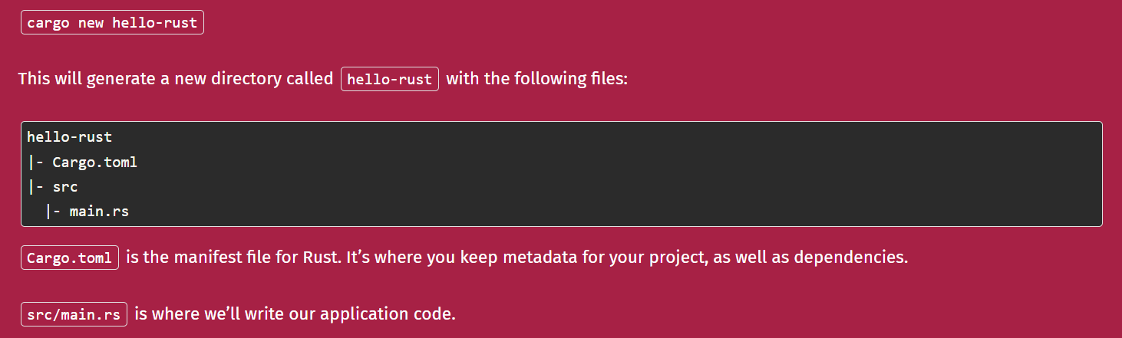

Slide 94
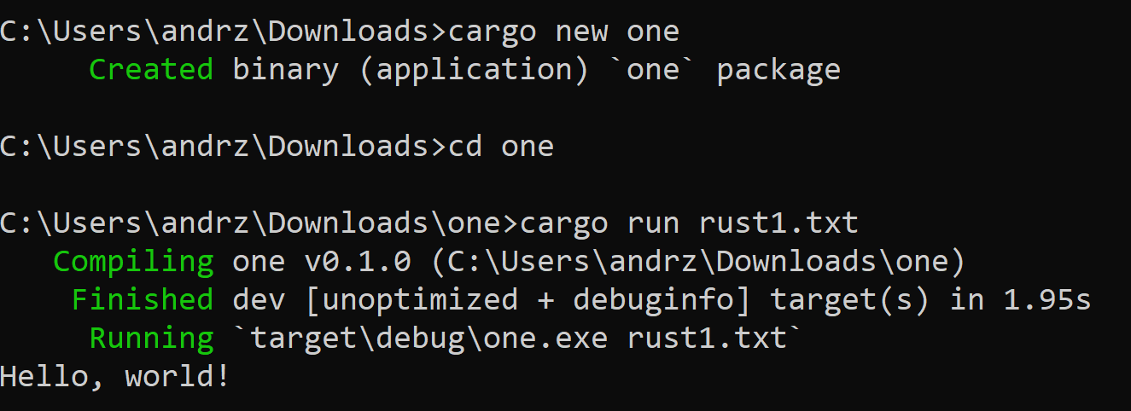

Slide 95
Ćwiczenie - Quick start

Slide 96
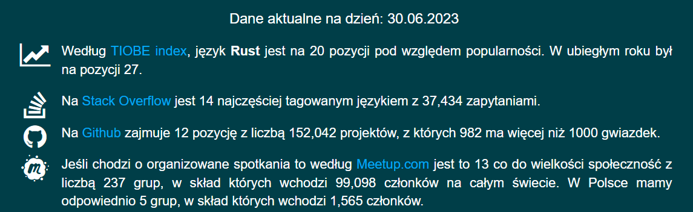

Slide 97
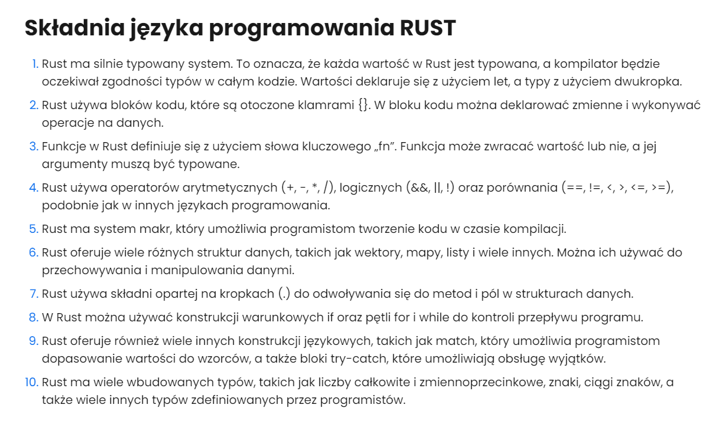

Slide 98
Koszt wykonania programu
programowanie liniowe - tyle ile instrukcji
w ogólności - zależy od wielkości danych wejściowych

Slide 99
brute force
podejście skuteczne (zgaduj i sprawdź do oporu)
często bardzo dobrze działające, ale bardzo wolne
zysk: krótki czas kodowania
strata: koszt

Slide 100
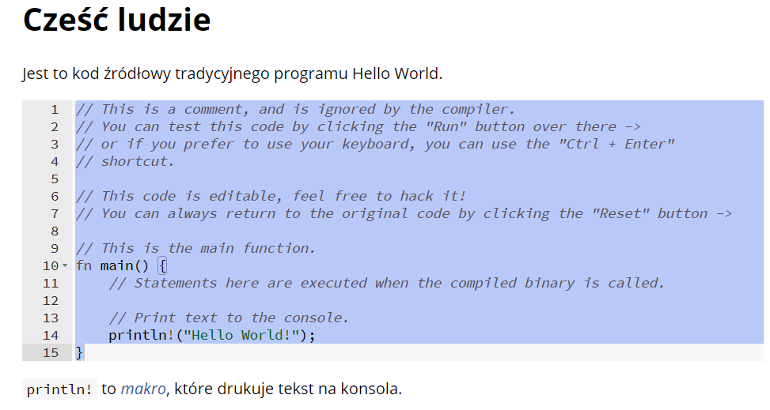

Slide 101
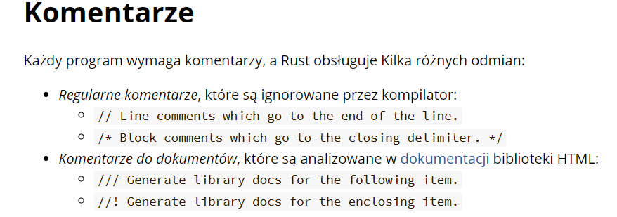

Slide 102
Proste typy danych

Slide 103
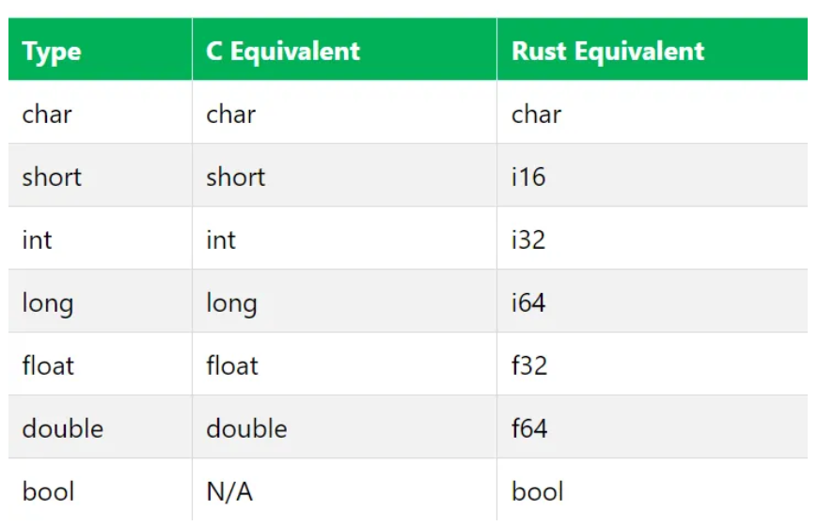

Slide 104
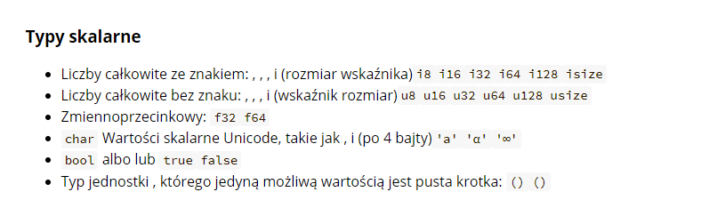

Slide 105
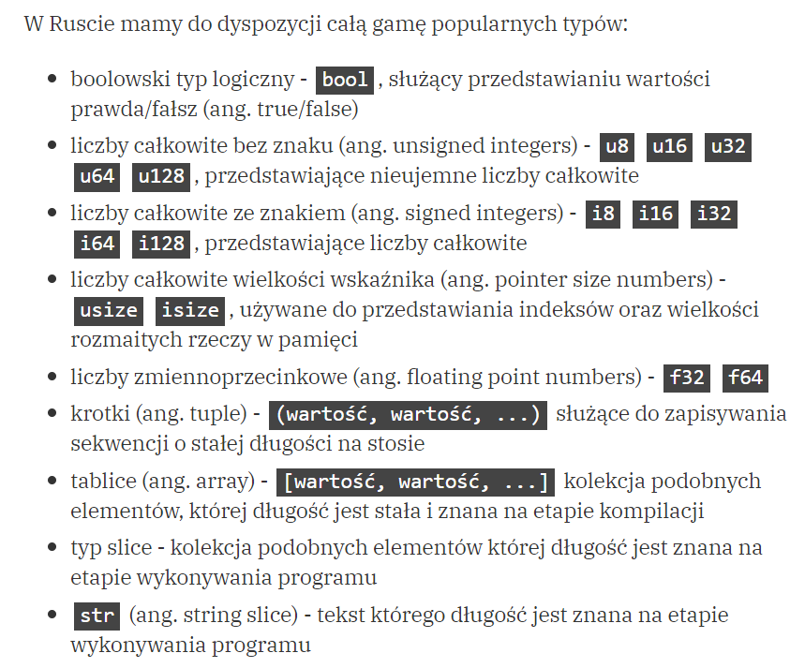

Slide 106
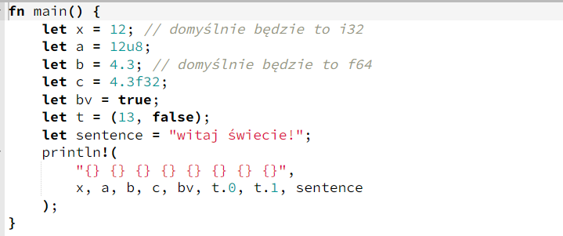

Slide 107
Zmienne

Slide 108
Zmienne są w Ruscie deklarowane przy użyciu słowa kluczowego let. Podczas przypisywania wartości zmiennej, w 99% przypadków Rust będzie w stanie domyśleć się jakiego powinna być ona typu. W przypadku kiedy automatyczne wykrycie typu się nie uda, możemy zawsze dodać typ ręcznie, dopisując go przy deklaracji zmiennej. Zauważmy, że jesteśmy w stanie dokonać przypisania do tej samej zmiennej wielokrotnie. Taki manewr jest nazywany przykrywaniem zmiennej (ang. variable shadowing), i można w ramach niego dokonać również zmiany typu zmiennej. Nazwy zmiennych są zawsze zapisywane małymi_literami_z_podkreślnikami_zamiast_spacji, czyli inaczej mówiąc stylem snake_case.

Slide 109
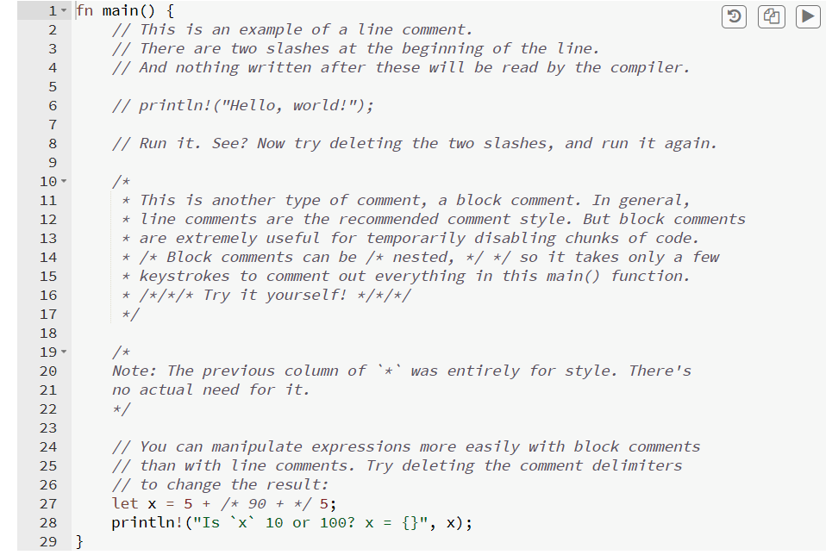

Slide 110


Slide 111
Rust skupia się mocno na tym jakie zmienne są mutowalne, czyli inaczej mówiąc zmienialne. Zmienne w Ruscie możemy podzielić na dwie grupy:
mutowalne - kompilator pozwoli nam zarówno odczytywać jak i zapisywać dane do zmiennej
niemutowalne - kompilator pozwoli nam tylko odczytywać wartość zmiennej
Mutowalne zmienne muszą być opatrzone dodatkowym słowem kluczowym mut.

Slide 112


Slide 113


Slide 114
Kiedy przychodzi do typów liczbowych, Rust wymaga od nas precyzyjnego wyrażenia co chcemy osiągnąć. Nie jest dozwolone przykładowo przypisanie liczby o typie u8 zmiennej o typie u32. Na szczęście Rust umożliwia nam konwersję pomiędzy rozmaitymi typami liczbowymi z użyciem słowa kluczowego as.

Slide 115


Slide 116
Stałe

Slide 117


Slide 118
Stałe (ang. constants) pozwalają nam zdefiniować popularne wartości, które mają być dostępne z wielu miejsc w naszym kodzie. Zamiast kopiować wartości, tak jakby to zwykle miało miejsce w przypadku normalnych zmiennych, w przypadku stałych kompilator już na etapie budowania naszego programu przekopiuje wartość stałej w każde miejsce gdzie została ona użyta.
W przeciwieństwie do zmiennych, stałe muszą zawsze mieć wyraźnie określony typ - nie ma tu miejsca na domysły ze strony kompilatora.
Nazwy stałych są zawsze pisane w stylu SCREAMING_SNAKE_CASE.

Slide 119


Slide 120
Tablica to kolekcja o stałej długości której wszystkie elementy są tego samego typu.
Typ danych dla danej tablicy to [T;N], gdzie T to typ elementów tablicy, a N to stała długość tej tablicy znana na etapie kompilacji.
Poszczególne elementy mogą pobrane z tablicy z wykorzystaniem operatora [x], gdzie x to indeks elementu który chcemy odczytać. Typ indeksu x to usize (zaczyna się od 0).

Slide 121


Slide 122
Funkcja posiada zero lub więcej parametrów.
W naszym przykładzie, który za moment zobaczymy, add bierze dwa argumenty typu i32 (liczby całkowitej ze znakiem, o długości 32 bitów).
Nazwy funkcji są zawsze zapisywane stylem snake_case.

Slide 123


Slide 124
Funkcje mogą zwracać wiele wartości przy użyciu krotki (ang. tuple).
Do elementów krotki możemy odnieść się za pomocą ich numerycznych indeksów.
Jak przekonamy się w kolejnych rozdziałach, Rust dostarcza rozmaitych sposobów ergonomicznego rozkładania struktur na czynniki pierwsze.

Slide 125


Slide 126
W przypadku kiedy definicja funkcja nie obejmuje zwracanego typu, funkcja taka zwraca pustą krotkę, znaną też jako jednostka (ang. unit)
Pusta krotka jest zapisywana jako ().
Używanie pustej krotki () nie jest specjalnie częste, ale dobrze wiedzieć co taki zapis oznacza.

Slide 127


Slide 128
Zjawisko rozgałęziania z pewnością nie jest nowością wprowadzoną na potrzeby Rusta.
Co może zaskoczyć to brak nawiasów w naszych wyrażeniach warunkowych! Czy rzeczywiście były one potrzebne? Wychodzi na to, że bez nich nasz kod wygląda jednak nieco czyściej.
Wszystkie powszechnie stosowane wyrażenia logiczne i porównania oczywiście nadal znajdują w Ruscie zastosowanie: ==, !=, <, >, <=, >=, !, ||, &&.

Slide 129


Slide 130
Potrzebujemy nieskończonej pętli?
Nie ma sprawy. W Ruscie jest to bardzo prosta sprawa. Wystarczy napisać loop.
break zatrzyma wykonywanie pętli kiedy tylko sobie tego zażyczymy.

Slide 131


Slide 132
while pozwala na dodanie warunku do naszej pętli.
Jeśli warunek zostanie obliczony i wykaże false, wykonywanie pętli zostanie przerwane.

Slide 133
Iterowanie - pętla WHILE
while warunek:
BLOK
warunek = True - pętla się wykonuje
warunek = False - pętla kończy działanie

Slide 134


Slide 135
for oznacza poważny awans w hierarchii pętli Rusta. Ta pętla będzie iterować na zbiorze wartości dostarczonym przez przypisane wyrażenie. Wyrażenie to musi zwracać iterator.
Czym jest iterator? Iterator to obiekt któremu możemy zadać pytanie "Jaki jest następny element w twoim zbiorze?" dopóki zbiór nie zostanie wyczerpany.
Operator .. tworzy iterator który generuje liczby począwszy od pewnej liczby startowej aż to, lecz nie wliczając, liczby końcowej.
Jeśli chcemy wliczyć liczbę końcową w zbiór generowany przez taki iterator, możemy skorzystać z ..=.

Slide 136


Slide 137
Tęsknimy za instrukcją switch z języka C? Rust oferuje dla niego niesamowicie przydatny zamiennik w postaci match.
match pozwala na przypasowywanie możliwych stanów danej wartości do konkretnych wyników, wykonując dany kod tylko w przypadku kiedy spełniony został warunek wskazany przez programistę.
Spójrzmy jak to wygląda w przypadku liczb.
Należy wspomnieć, że match musi zawsze wyczerpać wszystkie możliwe warunki, co oznacza że musimy stworzyć dopasowanie dla każdej możliwej wartości.
Dopasowanie, razem z destrukturyzacją, czyli rozkładaniem struktur na części pierwsze, stanowią jeden z najpowszechniejszych wzorów programistycznych w całym Ruscie.

Slide 138
fn main() {
let x = 42;
match x {
0 => {
println!("dostaliśmy 0");
}
// możemy dopasować do więcej niż jednej wartości
1 | 2 => {
println!("dostaliśmy 1 lub 2!");
}
// możemy dopasować do zakresów
3..=9 => {
println!("dostaliśmy liczbę pomiędzy 3 a 9, włącznie z 3 i 9");
}
// możemy przypisać dopasowaną liczbę do zmiennej
matched_num @ 10..=100 => {
println!("dostaliśmy następującą liczbę pomiędzy 10 a 100: {}", matched_num);
}
// domyślny wariant musi zostać wypisany jeśli nie obsłużyliśmy
// wszystkich możliwych ścieżek
_ => {
println!("dostaliśmy coś innego!");
}
}
}

Slide 139

Język RUST
Andrzej Tomski
4D Group

Slide 140

Język RUST
Andrzej Tomski
16.09.2023

Slide 142
Working example?

Slide 143


Slide 144


Slide 145
Not working example…

Slide 146


Slide 147
Dziś wincyj zastosowań…

Slide 148


Slide 149


Slide 150


Slide 151


Slide 152
RUST w Krakowie?

Slide 153


Slide 154


Slide 155


Slide 156


Slide 157


Slide 158
Pytanie rekrutacyjne?

Slide 159


Slide 160
Jak powinniśmy wiedzieć, tak to nie wygląda

Slide 161
Na czym polega mechanizm zamrażania (freeze)?

Slide 162


Slide 163


Slide 164
fn main() {
let mut age = 1;
// start of the inner block
{
// shadowing by immutable age variable
let age = age;
// error, age variable is frozen in this scope
age = 2;
println!("age variable inner block = {}", age);
// age variable goes out of scope
}
// end of the inner block
// age variable is not frozen in outer block
age = 3;
println!("integer variable outer block = {}", age);
}

Slide 165
Czym są domknięcia?

Slide 166


Slide 167


Slide 168
Co prawda, nie ma konstrukcji lambd, ale…

Slide 169


Slide 170
W powyższym przykładzie utworzyliśmy domknięcie, które drukuje tekst.
print_text - zmienna do przechowywania domknięcia
|| - rozpoczęcie domknięcia
println!("Closure") - ciało domknięcia

Slide 171


Slide 172


Slide 173


Slide 174


Slide 175
Można zawrzeć jedno w drugim…

Slide 176


Slide 177


Slide 178
Inteligentne wskaźniki to abstrakcyjne typy danych, które działają jak zwykłe wskaźniki (zmienne przechowujące adresy pamięci wartości) w programowaniu, w połączeniu z dodatkowymi funkcjami, takimi jak destruktory i przeciążone operatory. Obejmują one również automatyczne zarządzanie pamięcią.

Slide 179


Slide 180
W Ruście alokacja danych odbywa się zwykle w stosie. Jednak niektóre metody i typy inteligentnych wskaźników w Ruście umożliwiają alokację danych w stercie. Jednym z tych typów jest inteligentny wskaźnik Box<T>; gdzie "<T>" reprezentuje typ danych. Załóżmy na przykład, że przechowujemy wartość w stercie: Box::new()

Slide 181


Slide 182
Dane przechowywane na stosie muszą mieć stały rozmiar w czasie kompilacji. Rust domyślnie przydziela pamięć na stosie dla typów pierwotnych.

Slide 183


Slide 184


Slide 185
W przeciwieństwie do stosu, przez większość czasu będziemy musieli przekazywać zmienne do różnych funkcji i utrzymywać je przy życiu dłużej niż przez wykonanie pojedynczej funkcji. Wtedy możemy użyć sterty.

Slide 186


Slide 187


Slide 189


Slide 191


Slide 192


Slide 193


Slide 194
Crate (skrzynia) jest zbiorem plików źródłowych Rusta, które są kompilowane razem w jedną jednostkę. Skrzynia może być skrzynką binarną, która tworzy program wykonywalny, lub skrzynką biblioteki, która tworzy bibliotekę, która może być połączona z innymi programami.

Slide 195
Co to jest skrzynia w Ruście?
Skrzynia jest jednostką kompilacji w Ruście. Ilekroć wywoływany jest rustc some_file.rs, some_file.rs jest traktowany jako plik skrzyni. Jeśli some_file.rs zawiera deklaracje mod, zawartość plików modułu zostanie wstawiona w miejscach, w których znajdują się deklaracje mod w pliku skrzyni, przed uruchomieniem na nim kompilatora.

Slide 196
Rust ma dwa różne terminy, które odnoszą się do systemu modułów: "skrzynia" i "moduł". Skrzynia jest synonimem "biblioteki" w innym języku. Stąd "Cargo" jako nazwa narzędzia do zarządzania pakietami Rust, która mówi: wysyłaj swoje skrzynie do innych razem z ich ładunkiem. Skrzynie mogą generować plik wykonywalny lub biblioteki, w zależności od projektu. Każda skrzynia ma niejawny moduł główny, który zawiera kod tej skrzyni. Moduły umożliwiają , aby podzielić kod na partycje w tej samej skrzyni.

Slide 197
Logiczna grupa linijek kodu nazywana jest modułem. Wiele modułów jest kompilowanych w jednostkę zwaną skrzynią. Programy Rust mogą zawierać skrzynię binarną lub skrzynkę biblioteki. Binarna skrzynia jest projektem wykonywalnym, który posiada metodę main(). Skrzynia biblioteczna to grupa komponentów, które mogą być ponownie wykorzystane w innych projektach. W przeciwieństwie do skrzynki binarnej, skrzynka biblioteczna nie ma metody main() punktu wejścia. Narzędzie Cargo służy do zarządzania skrzyniami w Ruście. Na przykład moduł sieciowy zawiera funkcje związane z siecią, a moduł graficzny zawiera funkcje związane z rysowaniem. Moduły są podobne do przestrzeni nazw w innych językach programowania. Skrzynie innych firm można pobrać z crates.io.

Slide 198


Slide 199
Plik manifestu (.toml)

Slide 200


Slide 201
Moduły w Ruście pomagają w podziale programu na jednostki logiczne dla lepszej czytelności i organizacji. Gdy program staje się większy, ważne jest, aby podzielić go na wiele plików lub przestrzeni nazw. Moduły pomagają w strukturyzacji naszego programu. Moduł to zbiór elementów: funkcji, struktur, a nawet innych modułów.

Slide 202


Slide 203


Slide 204


Slide 205


Slide 206
Możemy użyć słowa kluczowego, aby przenieść elementy wewnątrz modułu do bieżącego zakresu. Słowo kluczowe pomaga nam wyeliminować wypisywanie pełnej ścieżki modułu do wywoływania funkcji.Przepiszemy nasz przykład zagnieżdżonego modułu za pomocą słowa kluczowego.

Slide 207


Slide 208
Znane skrzynki?

Slide 209


Slide 210


Slide 211


Slide 212


Slide 213
Working example?

Slide 214


Slide 215
Generator haseł

Slide 216


Slide 217
Pętle loop mogą zwracać wartości.

Slide 218


Slide 219
Bloki if, match, funkcji oraz zakresów - w Ruscie wszystkie one mają swoje własne sposoby na zwracanie wartości.
Ostatnie wyrażenie bloku if, match czy bloku funkcji lub zakresu może być wyjątkowo niezakończone średnikiem ;. W takim wypadku Rust zinterpretuje to jako wyrażenie które zwraca wartość bloku.
Takie zwracanie wartości przez ominięcie średnika stanowi prosty sposób na zwiększenie czytelności kodu. Zwrócona przez blok wartość może zostać przypisana do nowej wartości.
Zauważmy, że pozwala to również na stworzenie z pomocą if czegoś co przypomina zwięzłą wersję klasycznego wyrażenia trójskładnikowego (ternary expression).

Slide 220


Slide 221
Struktura oznaczona jako struct to zbiór pól.
Pole to zwyczajnie pewna wartość reprezentująca pewną strukturę danych. Wartość takiego pola może przyjmować postać prymitywnego typu wbudowanego lub innej struktury.
Definicja struktur pozwala nam stworzyć pewnego rodzaju plan budowy który zostanie później użyty przez kompilator w celu odpowiedniego ułożenia naszych struktur i ich pól w pamięci w wydajny sposób.

Slide 222


Slide 223
Metody to specjalny rodzaj funkcji, mianowicie takich które są przypisane do konkretnego typu.
metody statyczne — metody które należą do samego typu wywołujemy używając operatora podwójnego dwukropka ::.
metody instancji — metody przynależące to konkretnej instancji danego typu wywołujemy za pomocą operatora kropki.

Slide 224


Slide 225
Programy pisane w Ruscie mają do dyspozycji 3 rodzaje pamięci:
dane - Jest to pamięć przeznaczona dla danych statycznych, tj. takich które nie podlegają zmianom w trakcie trwania programu. Wyobraźmy sobie tekst zadeklarowany w ramach prostego programu "Hello World!". Bajty użyte do przechowania prostego tekstu nie będą podlegać zmianom podczas trwania programu, mogą więc być odczytywane wielokrotnie z jednego regionu pamięci. Właśnie ze względu na ich statyczny charakter, kompilator jest w stanie silnie zoptymalizować dostęp do tego typu danych.
stos - Pamięć gdzie przechowywane są zmienne wewnątrz funkcji. Lokalizacja pamięci używanej przez stos pozostaje niezmieniona podczas całego czasu trwania wywołania funkcji. Oznacza to, że kompilator może dokonać pewnych optymalizacji przyspieszających korzystanie z tej pamięci.
sterta - Pamięć tworzona na potrzeby programu podczas jego trwania. W tym regionie pamięci dane mogą być na bieżąco dodawane, przenoszone, usuwane, przeskalowywane, itp. Ze względu na swoją dynamiczną naturę, sterta jest zwykle wolniejsza od stosu, ale zamiast tego pozwala na bardziej kreatywne wykorzystanie dostępnej pamięci. Kiedy dodajemy dane na stertę, taką operację nazywamy alokacją, natomiast kiedy dane usuwamy, wówczas mówimy o dealokacji.

Slide 226
Kiedy tworzymy nową instancję pewnej struktury w naszym kodzie, nasz program inicjalizuje dla niej miejsce w pamięci komputera, układając dane kolejnych pól struktury w jednym ciągu, jedno obok drugiego.
Nową instancję tworzymy wpisując nazwę struktury i dopisując jej elementy wewnątrz nawiasów klamrowych: StructName { ... }. Aby dostać się do pól istniejącej instancji struktury używamy operatora kropki.

Slide 227
Kilka ciekawostek dotyczących rozkładu struktur w pamięci:
Tekst wewnątrz cudzysłowu jest rozumiany jako dane tylko do odczytu, przez co odpowiednio ląduje w regionie pamięci przeznaczonym dla danych statycznych
Wywołanie funkcji String::from tworzy strukturę String która zostaje umieszczona obok innych pól obiektu SeaCreature na stosie. String reprezentuje tekst który może być zmieniony w trakcie trwania programu, co oznacza, że:
Stworzony zostaje obszar pamięci na stercie dla przechowania danych reprezentujących modyfikowalny ciąg znaków
Przechowuje się na stosie referencję do miejsca na stercie gdzie przechowywane są te dane

Slide 228


Slide 229
W celu zachowania zwięzłości, możemy tworzyć struktury przypominające w wyglądzie i użytkowaniu krotki.

Slide 230


Slide 231
Wyliczenia tworzone z użyciem słowa kluczowego enum pozwalają na tworzenie nowych typów których wartość może być równa jednemu z określonych w ramach takiego typu elementów.
Wyrażenie match pozwala nam na wyczerpujące dopasowanie każdego możliwego wariantu wyliczenia. Kombinacja wyliczeń i wyrażenia match to jedna z kluczowych metod tworzenia wysokiej jakości kodu w języku Rust.

Slide 232


Slide 233
Wyliczenia enum mogą w ramach swoich elementów zawierać inne typy danych. Przypomina to typ unii (ang. union) znany z języka C.
Podczas stosowania wyrażenia match na wyliczeniu enum, dostajemy możliwość przypisania wartości przechowywanych wewnątrz wyliczenia do tymczasowych zmiennych.
Kilka rzeczy na które warto zwrócić uwagę jeżeli chodzi o reprezentację wyliczeń w pamięci komputera:
Wielkość danej typu wyliczenie enum w pamięci będzie wynosić tyle co największy zdefiniowany element tego wyliczenia. To pozwala na zmieszczenie wszystkich potencjalnych wartości wyliczenia w jednym obszarze pamięci o pewnej konkretnej wielkości
Oprócz widocznego dla programisty samego elementu z potencjalnymi przypisanymi typami danych, każdy element wyliczenia określa również typ liczbowy pozwalający na identyfikację danego elementu w ramach wyliczenia

Slide 234
Dodatkowo:
Wyliczenia enum w Ruscie są czasem nazywane tagowanymi uniami (ang. tagged unions), ze względu na wspomnianą już unikalną charakterystykę pozwalającą na trzymanie danych wewnątrz elementów
Mówi się, że Rust posiada typy algebraiczne (ang. algebraic types). Oznacza to mniej więcej tyle, że możliwe jest kombinowanie typów w celu stworzenia z nich pewnego nowego typu.

Slide 235


Slide 236
Kompilacja

Slide 237


Slide 239
RUST in REAL WORLD – cz.1

Slide 240
RUST dla data scientistów

Slide 241
Język to sprawa drugorzędna, co trzeba umieć?

Slide 242


Slide 243
Odchylenie? Inne?

Slide 244


Slide 245
Typy generyczne pozwalają nam na stworzenie częściowej definicji struktury struct czy wyliczenia enum, która pozwoli kompilatorowi na stworzenie bardziej konkretnej implementacji naszej wersji kodu w procesie kompilacji.
Ogólnie rzecz biorąc, Rust jest w stanie domyśleć się większości typów zmiennych analizując nasz kod. Jeśli jednak kompilator nie będzie w stanie samodzielnie określić typu, zawsze możemy udzielić mu wskazówki korzystając z operatora ::<T>. Ze względu na swój osobliwy wygląd przypominający tekstową reprezentację niewielkiej (choć zwinnej) ryby, operator ten jest znany pod nazwą turbofish.

Slide 246


Slide 247
W wielu językach programowania, słowo kluczowe null jest używane do oznaczenia braku wartości. Jednym z problemów związanych z takim podejściem jest sytuacja, w której nasz program może niespodziewanie zakończyć działanie kiedy próbujemy wejść w interakcję ze zmienną która akurat jest niczym. W Ruscie nie istnieje koncepcja null. Nie oznacza to jednak braku możliwości reprezentacji niczego w tym języku.
Na następnym slajdzie mamy przykładową implementację wykorzystującą znane nam już narzędzie.
Taki wzorzec, polegający na reprezentacji niczego opcją None dla jednej lub więcej wartości, jest bardzo częstym widokiem w Ruscie. Powodem jest właśnie możliwość zastąpienia w ten sposów niewygodnego null. Typy generyczne pomogą nam definiować uniwersalne rozwiązania z wykorzystaniem None zamiast null.

Slide 248


Slide 249
Wbudowany w język Rust został specjalny generyczny typ wyliczenia o nazwie Option (ang. opcja), który pozwala na korzystanie z pustych wartości bez użycia null.
enum Option<T> {
None,
Some(T),
}
To wyliczenie jest niezwykle powszechne w Ruscie. Możemy z niego korzystać w jakimkolwiek miejscu w naszym kodzie, przywołując jego warianty Some (ang. coś) oraz None (ang. nic).

Slide 250


Slide 251
Kolejnym wbudowanym generycznym typem wyliczeniowym w Ruscie jest Result (ang. rezultat, wynik). Result pozwala nam zwracać wartość w sposób, który bierze pod uwagę możliwość wystąpienia błędu. Korzystanie z Result jest idiomatycznym (tj. przyjętym za najlepszą praktykę) sposobem obsługi błędów w Ruscie.
enum Result<T, E> {
Ok(T),
Err(E),
}
Zauważmy, że nasz typ generyczny ma tutaj kilka parametryzowanych typów oddzielonych przecinkiem.
Tak jak w przypadu Option, typ Result jest na tyle powszechny, że jest dostępny na poziomie języka, więc możemy go używać gdziekolwiek bez konieczności importowania czegokolwiek - wystarczy wywołać jego warianty Ok lub Err.

Slide 252


Slide 253
Główna funkcja wejściowa programu, main, posiada możliwość zwrócenia typu Result!

Slide 254


Slide 255
Typ Result jest na tyle powszechny, że doczekał się swojego własnego operatora. Używając znaku zapytania ? możemy dokonać propagacji błędu w niezwykle zwięzły sposób. Oba z poniższych fragmentów kodu wykonują w praktyce tą samą pracę:
zrob_cos_co_moze_nie_zadzialac()?
match zrob_cos_co_moze_nie_zadzialac() {
Ok(v) => v,
Err(e) => return Err(e),
}

Slide 256


Slide 257
W przypadkach kiedy jesteśmy dopiero na etapie prototypowania, prawidłowa obsługa Option czy Result może okazać się niepotrzebnie żmudna.
Zarówno Option jak i Result definiują funkcję o nazwie unwrap, służącą, jak nazwa wskazuje, do "odwijania" opakowanej przez taki typ wartości.
Takie "odwijanie" ma jednak jeden problem: jeśli nasz typ okaże się być wariantem None/Err to unwrap wywoła panic!, czyli bez ogródek zatrzyma działanie całego programu.

Slide 258
Następujące dwa przykłady są równoważne:
moja_opcja.unwrap()
match moja_opcja {
Some(v) => v,
None => panic!("miejsce na Twoją wiadomość o błędzie!"),
}
Podobnie:
moj_rezultat.unwrap()
match moj_rezultat {
Ok(v) => v,
Err(e) => panic!("miejsce na Twoją wiadomość o błędzie!"),
}

Slide 259


Slide 260
Jednym z najbardziej przydatnych typów generycznych są w Ruscie typy kolekcji. Wektorem nazywamy w Ruscie listę elementów której długość jest zmienna. Typ ten reprezentuje struktura o nazwie Vec.
Makro vec! pozwala nam ułatwić nieco proces konstrukcji wektora i zaoszczędzić tym samym trochę czasu.
Vec posiada metodę iter() która jest w stanie stworzyć dla nas iterator danego wektora. W ten sposób możemy łatwo wrzucić wektor w pętlę for.
Kilka szczegółów odnośnie wykorzystania pamięci:
Vec sam w sobie jest strukturą, ale jednocześnie wewnątrz niego znajduje się referencja do listy jego elementów na stercie, która to lista jest listą o stałej długości.
nowo stworzony wektor startuje z pewną domyślną wielkością; kiedy zostaje do niego dodane więcej elementów niż przewiduje obecna wielkość, dane wektora przechowywane na stercie zostają przeniesione w nowe miejsce na nową listę o stałej długości.

Slide 261


Slide 262
Język RUST
Andrzej Tomski
17.09.2023

Slide 263


Slide 264


Slide 265


Slide 266


Slide 267


Slide 268
Jeszcze o typach danych

Slide 269
String

Slide 270
Ciąg znaków w Ruście jest sekwencją znaków zakodowanych w UTF-8.

Slide 271


Slide 272


Slide 273
Slicing

Slide 274


Slide 275
Iteracja

Slide 276


Slide 277


Slide 279


Slide 280
default params (funkcje)

Slide 281


Slide 282


Slide 283


Slide 284
Mocna strona - makra

Slide 285
Sygnatura funkcji musi deklarować liczbę i typ parametrów funkcja ma. Z drugiej strony makra mogą przyjmować zmienną liczbę parametry: możemy wywołać z jednym argumentem lub z dwoma argumentami. Ponadto makra są rozwijane zanim kompilator zinterpretuje kod, więc makro może zaimplementować cechę w danym typie. Funkcja nie może, ponieważ otrzymuje wywoływane w czasie wykonywania, a cecha musi zostać zaimplementowana w czasie kompilacji.
Minusem implementacji makra zamiast funkcji jest to, że definicje są bardziej złożone niż definicje funkcji. Inną ważną różnicą między makrami a funkcjami jest to, że musimy definiować makra lub wprowadzić je do zakresu przed wywołaniem ich w pliku.

Slide 286
Cookbook – ćwiczenie 1

Slide 287
Wygenerować liczby z r. normalnego (1,2)

Slide 288
Wskazówka 1

Slide 289


Slide 290
Wskazówka 2

Slide 291


Slide 292
Rozwiązanie?

Slide 293


Slide 294
Cookbook – ćwiczenie 2

Slide 295
Stworzyć tabelę Student i wrzucić dane o studencie: imię, nazwiska, nr indeksu, kierunek

Slide 296
Wskazówka

Slide 297


Slide 298
Cookbook – ćwiczenie 3

Slide 299
Zmierzyć czas działania funkcji (np. zad.7) z zestawu 3

Slide 300
Wskazówka

Slide 302
Wywołanie time::Instant::elapsed zwraca time::Duration. Ta metoda nie spowoduje mutacji ani zresetowania obiektu time::Instant.

Slide 303
Rozwiązanie?

Slide 304
use std::time::{Duration, Instant};
use std::thread;
fn expensive_function() {
thread::sleep(Duration::from_secs(1));
}
fn main() {
let start = Instant::now();
expensive_function();
let duration = start.elapsed();
println!("Time elapsed in expensive_function() is: {:?}", duration);
}

Slide 305
Cookbook – ćwiczenie 4

Slide 306
Zmiana stref czasowych

Slide 307


Slide 308
Wypisać czas w Hong-Kongu i w Brazylii

Slide 309
Wskazówka

Slide 310
Czas musi być skonwertowany przy użyciu struktury offset::FixedOffset, a UTC na UTC+8 i UTC-2.

Slide 311
Rozwiązanie?

Slide 312


Slide 313
RUST in REAL WORLD – cz.2

Slide 314
RUST w analizie semantycznej (i testach)

Slide 315
Język to sprawa drugorzędna, co trzeba umieć?

Slide 316
Czy mój adres jest OK?

Slide 317
Zakładam elementarną znajomość Regexa

Slide 318
https://docs.rs/regex/latest/regex/

Slide 319


Slide 320


Slide 321


Slide 322


Slide 323


Slide 324


Slide 325


Slide 326


Slide 327
impl – funkcjonalność dla typu danych

Slide 328
impl – metody dla struktur

Slide 329


Slide 330


Slide 331


Slide 332


Slide 333
Jedną z rzeczy która odróżnia Rusta od innych języków programowania jest wykorzystanie specjalnego paradygmatu, czy też zestawu koncepcji, pomagającego w zorganizowaniu i optymalizacji procesu zarządzania pamięcią.
W tym miejscu przyjrzymy się reakcjom kompilatora sprawdzającego nasz kod.

Slide 334
Tworząc nową instancję jakiegoś typu i przypisując ją do zmiennej sprawia, że stworzony zostaje pewien zasób pamięci który kompilator będzie próbował zweryfikować. Weryfikacja ta odbędzie się na podstawie czegoś co nazywamy lifetime, czyli czasem życia danego zasobu. Zmienna do której przypisaliśmy zasób jest tutaj nazywana właścicielem (ang. owner) zasobu.

Slide 335


Slide 336
Rust korzysta z końca danego zasięgu (ang. scope) jako miejsca w którym następuje dekonstrukcja i dealokacja zasobu.
Termin opisujący ten proces dekonstrukcji i dealokacji zasobu to drop, czy wypuszczanie.
Kilka szczegółów:
W Ruscie nie ma odśmiecania pamięci.
Opisany wyżej model jest też nazywany "RAII" w środowisku C++. Jest to skrót od angielskiego: "Resource Acquisition Is Initialization".

Slide 337


Slide 338
Kiedy zasób jakiejś struktury zostaje wypuszczony (ang. dropped), najpierw wypuszczona musi zostać ta struktura a dopiero potem osobno wypuszczane zostają jej obiekty podrzędne. I tak do samego końca hierarchii.
Kilka szczegółów:
Dokonując automatycznego zwalniania pamięci, Rust pomaga drastycznie zmniejszyć ryzyko wycieków pamięci.
Zasoby pamięci mogą być wypuszczone tylko raz.

Slide 339


Slide 340


Slide 341
Kiedy zmienna zostaje wysłana jako argument do funkcji, własność zasobu tej zmiennej zostaje przeniesiona do odpowiedniego parametru w ramach tej funkcji.
Po takim przeniesieniu (ang. move) zmienna w jej oryginalnym wydaniu nie może zostać ponownie wykorzystana.
Kilka szczegółów:
Podczas przenoszenia własności, wartość właściciela zasobu na stosie zostaje skopiowana na stos wywoływanej funkcji.

Slide 342
Funkcja może też zwrócić własność nad danym zasobem.

Slide 343


Slide 344
Referencje pozwalają nam pożyczyć dostęp do zasobu, a dokładniej do odczytu danego zasobu. Żeby stworzyć referencję wystarczy użyć operatora &.
Referencje obowiązują te same zasady wypuszczania z pamięci co inne zasoby.

Slide 345


Slide 346
Możemy też pożyczyć dany zasób w sposób który pozwoli nam na dokonywanie zmian, czyli tzw. mutowanie. Dokonamy tego używając operatora '&mut'.
Właściciel zasobu nie może być przenoszony ani modyfikowany podczas istnienia mutowalnej referencji.
Kilka szczegółów:
Rust zabrania więcej niż jednego sposobu na modyfikację posiadanej wartości, ponieważ doprowadziłoby to do możliwości zaistnienia wyścigu do danych.

Slide 347


Slide 348
Używając referencji '&mut' mamy możliwość modyfikacji danych na którą ona wskazuje. Możemy to zrobić używając operatora gwiazdki *.

Slide 349


Slide 350
Zasady Rusta dotyczące referencji mogą być ujęte w następujących dwóch punktach:
Dla każdego zasobu, Rust pozwala na istnienie tylko jednej mutowalnej referencji albo dowolnej ilości niemutowalnych referencji. Istnienie dwóch typów referencji do jednego zasobu jest niedozwolone.
Referencja nie może żyć dłużej niż właściciel, czyli zasób na który wskazuje.
Te zasady nie powinny nam sprawiać zbyt wielu problemów w przypadku przekazywania referencji do wywoływanych funkcji.

Slide 351
Pierwsza z wymienionych chwilę temu zasad gwarantuje nam brak wyścigów do danych. Czym jest wyścig do danych? Jest to sytuacja w której odczyt danych z zasobu może być niezgodny z aktualnym stanem zmiennej, ze względu na istniejący jednocześnie wątek który wypisuje do tego samego zasobu w tym samym czasie. Ten problem jest częsty w programowaniu wielowątkowym.
Druga z wymienionych chwilę temu zasad eliminuje problem z referencjami które wskazują na nie istniejące dane (w nomenklaturze języka C nazywamy to zjawisko dangling pointer).

Slide 352


Slide 353


Slide 354
Jeśli chcemy, możemy stworzyć referencję do części zasobu na który wskazuje inna referencja.

Slide 355


Slide 356
Nawet jeśli nie widać tego w większości kodu, kompilator Rusta nadal jest w stanie, działając "za kulisami", dociec optymalnego czasu życia zmiennych. Jest on też w stanie dokonać na tej podstawie walidacji referencji tak, aby żadna z nich nie istniała dłużej niż jej "właściciel", czyli oryginalny zasób na który wskazuje.
Aby zapewnić nam większą kontrolę nad domysłami kompilatora, Rust daje nam możliwość modyfikacji definicji funkcji w sposób, który wyraźnie oznaczy czas życia konkretnych zmiennych oraz podobieństwa w czasie życia pomiędzy różnymi zmiennymi. Dotyczy to zarówno parametrów funkcji oraz zmiennej przez nią zwracanej.
Oznaczenia czasu życia zmiennych używają operatora ' (np. 'a, 'b, 'c).

Slide 357


Slide 358
Statyczna zmienna to taki zasób w pamięci który istnieje przez cały czas trwania programu, od początku aż do samego końca. Statyczne zmienne są definiowane w kodzie i następnie przetwarzane w specjalny sposób podczas kompilacji. Wymagają one zawsze aby ich typ był wyraźnie sprecyzowany.
Statyczny czas życia definiuje zasób który istnieje na czas nieokreślony, domyślnie aż do końca trwania programu. Zauważmy, że taka definicja oznacza, że w niektórych sytuacjach będziemy w stanie stworzyć zasoby z takim czasem życia podczas wykonywania programu.
Aby przypisać zasobom statyczny czas życia musimy skorzystać ze specjalnego znacznika 'static.
Zasoby oznaczone jako 'static nigdy, tj. dopóki nasz program jest wykonywany, nie zostaną wypuszczone z pamięci.
Jeśli zasób o czasie życia 'static zawiera referencje, wszystkie one muszą być również oznaczone jako 'static (cokolwiek innego będzie po prostu żyć zbyt krótko).

Slide 359
Modyfikowanie statycznych zmiennych jest niebezpiecznym zadaniem, ponieważ są one globalnie dostępne i mogą być odczytywane przez jakąkolwiek część programu, co oznacza możliwość wystąpienia wyścigu do danych. Rust pozwala na korzystanie z bloku unsafe { ... } w celu wykonania pewnych operacji wobec których kompilator nie jest w stanie zagwarantować bezpieczeństwa pamięci.

Slide 360


Slide 361
Podobnie jak w przypadku funkcji, również elementy typów zawierających dane mogą być parametryzowane z użyciem znaczników czasów życia.
Rust pozwala nam mieć pewność, że struktura zawierająca w sobie referencję do innego obiektu nigdy nie będzie istnieć dłużej niż oryginalny zasób na który wskazuje referencja.
NIE MOŻNA godzić się na sytuację w której okazuje się, że mamy w naszym programie struktury z niesprawdzonymi referencjami wskazującymi na nieistniejące zasoby w pamięci!

Slide 362


Slide 363
Teraz, gdy rozumiemy trochę, jak Rust myśli o pamięci, jesteśmy gotowi omówić tekst bardziej szczegółowo. Rust bardzo dba o (międzynarodowe!) problemy ze znakami i tekstem, których możemy nie znać z innych języków.

Slide 364
& Oznacza to, że odnosi się do miejsca w pamięci i nie ma znaczenia, że kompilator nie pozwoli na modyfikację&mut
'static Oznacza to, że dane ciągów będą dostępne do końca naszego programu (nigdy nie spadają)
str wskazuje sekwencję bajtów

Slide 365


Slide 366
Czym jest utf-8?
Ponieważ coraz więcej języków było używanych na komputerach, świat musiał reprezentować więcej znaków tekstowych niż dozwolone ASCII (1 bajt dozwolony tylko 256 znaków).
Wprowadzono UTF-8 ze zmienną długością bajtów 1-4 bajtów, znacznie zwiększając zakres możliwych znaków.
Zaletą znaków o zmiennej wielkości jest to, że tekst nie miał zbędnych bajtów dla bardzo popularnego ASCII (wymagającego tylko 1 bajta nadal w utf-8).
Minusem znaków o zmiennym rozmiarze jest to, że wyszukiwanie znaków nie może być już wykonywane szybko (O(1) stały czas) z prostym indeksowaniem (np. aby uzyskać 4. znak). Możliwe, że Poprzednie znaki mogą mieć zmienną szerokość, zmieniając miejsce, w którym zaczyna się 4. znak w sekwencji bajtów.
Zamiast tego musimy iterować przez sekwencję bajtów utf-8, aby zrozumieć, gdzie faktycznie zaczynają się znaki Unicode (O(n) czas liniowy).

Slide 367
It's challenging to visually represent certain characters, so escape codes allow us to put a symbol in their place.
Rust supports the common escape codes from C-based languages:
\n - newline
\r - carriage return
\t - tab
\\ - backslash
\0 - null
\' - single-quote

Slide 368
KOMPLETNA LISTA ESCAPE CHARACTERS:
Tokens - The Rust Reference (rust-lang.org)

Slide 369


Slide 370
Ciągi znaków Rusta są domyślnie wielowierszowe.
Używamy znaku \ a na końcu wiersza, jeśli nie chcemy podziału wiersza.

Slide 371


Slide 372
Surowe ciągi znaków pozwalają nam napisać sekwencję znaków dosłownie, zaczynając od i kończąc na . Pozwala nam wstawić znaki, które w przeciwnym razie mogłyby mylić zwykły ciąg znaków z literałami (np. podwójne cudzysłowy i ukośniki odwrotne).r#""#

Slide 373


Slide 374
Jeśli mamy bardzo duży tekst, rozważmy użycie makra do dołączenia tekstu z plików lokalnych do programu:include_str!
let hello_html = include_str!("hello.html");

Slide 375
Plasterek (slice) ciągu znaków jest odwołaniem do sekwencji bajtów w pamięci, która musi być zawsze poprawna jako utf-8.
Wspólne metody:&str
len Pobiera długość literału ciągu w bajtach (nie liczbę znaków).
starts_with/ends_with do podstawowych testów.
is_empty Zwraca wartość true, jeśli długość zerowa.
find Zwraca pierwszą pozycję jakiegoś tekstu.Option<usize>

Slide 376


Slide 378


Slide 379
String jest strukturą, która posiada sekwencję utf-8 bajtów w pamięci sterty.
Ponieważ jego pamięć znajduje się na stercie, można go rozszerzać, modyfikować itp. w sposób, w jaki literały ciągów nie mogą.
Typowe metody:
push_str , aby dodać więcej bajtów UTF-8 na końcu ciągu.
replace , aby zastąpić sekwencje bajtów UTF-8 innymi bajtami.
to_lowercase/to_uppercase w przypadku zmian wielkości liter.
trim do przycinania przestrzeni

Slide 380


Slide 381


Slide 382


Slide 383


Slide 384


Slide 385


Slide 386


Slide 387


Slide 388


Slide 389


Slide 390


Slide 391


Slide 392


Slide 393


Slide 394


Slide 395


Slide 396


Slide 397


Slide 398


Slide 399


Slide 400


Slide 401


Slide 402


Slide 403
If/else

Slide 404


Slide 405
Pętle

Slide 406


Slide 407


Slide 408


Slide 409


Slide 410


Slide 411


Slide 412


Slide 413


Slide 414


Slide 415


Slide 416


Slide 417


Slide 418


Slide 419


Slide 420


Slide 422


Slide 426


Slide 427


Slide 428


